Slide 1
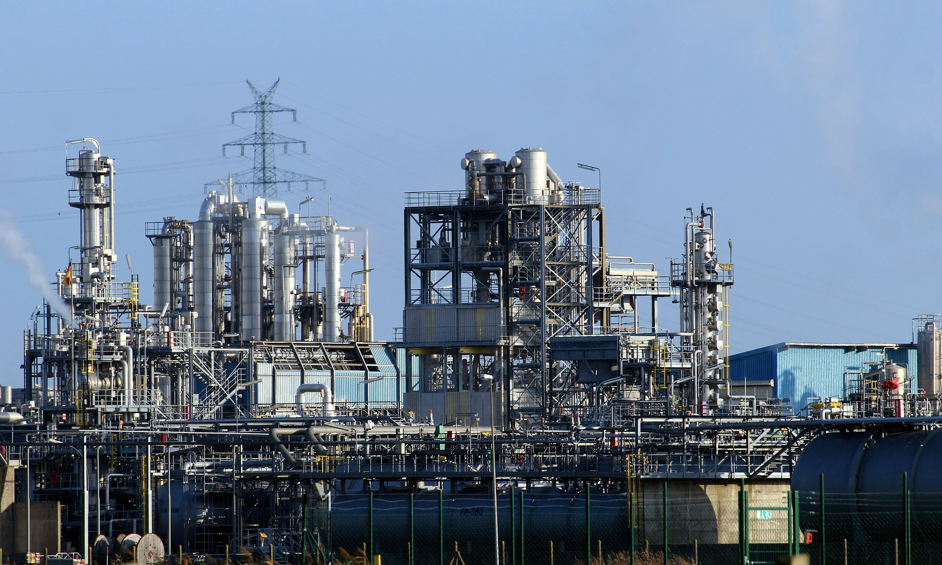

Optimización de una red de evaporadores industriales
María P. Marcos
Universidad de Valladolid
PyConEs - Alicante, {4-6} de octubre de 2019

Slide 2
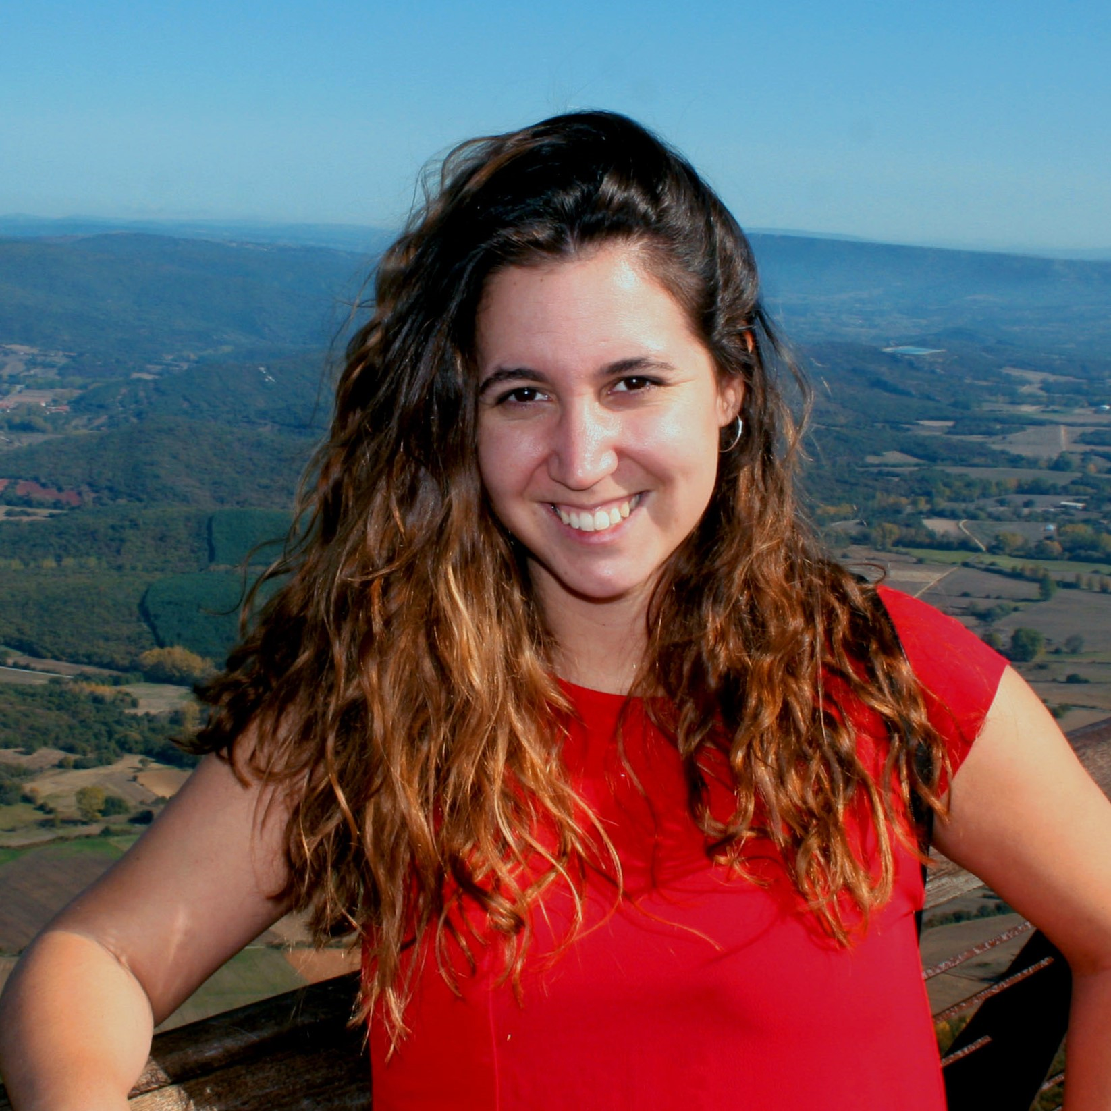

¿Quién soy y a qué me dedico?
María P. Marcos || maria.marcos@autom.uva.es
Ingeniería Química (Universidad de Alicante)
Máster en Ingeniería de Procesos (Universidad de Valladolid)
Doctorado en Ingeniería Industrial (Universidad de Valladolid)
Control y Supervisión de Procesos
Modelado, simulación y optimización de procesos industriales
Palacín, C. G., Pitarch, J. L., Jasch, C., Méndez, C. A., & de Prada, C. (2018). Robust integrated production-maintenance scheduling for an evaporation network. Computers & Chemical Engineering, 110, 140-151.

Slide 3




Optimización básica
Problema del transporte
2 plantas (p): Alicante y Murcia
3 almacenes (a): Benidorm, Elche y Cartagena
Alicante
Benidorm
¿Cuántas unidades enviar de cada planta a cada almacén?
Elche
Murcia
Cartagena

Slide 4
Optimización básica
Problema del transporte
Producción de cada planta
Alicante: 220 unidades
Murcia: 150 unidades
Costes de envío:
Alicante
Benidorm
Elche
€/unidad | Benidorm | Elche | Cartagena
Alicante | 4 | 7 | 10
Murcia | 8 | 5 | 3
Murcia
Cartagena

Slide 5
Optimización básica
Problema del transporte
Formulación matemática
Alicante
$$X_{p,a}≡unidades de la planta \text{"}\text{p}\text{"} \text{al} \text{almac}\text{é}\text{n} \text{"}\text{a}\text{"}$$
Benidorm
$$Coste= {4·X}_{alc,benidorm}+{7·X}_{alc,elche}+10·X_{alc,cartagena}$$
$${8·X}_{murcia,benidorm}+{5·X}_{murcia,elche}+3·X_{murcia,cartagena}$$
Elche
$$X_{alc,benidorm}+X_{alc,elche}+X_{alc,cartagena}=220$$
Murcia
$$X_{murcia,benidorm}+X_{murcia,elche}+X_{murcia,cartagena}=150$$
Cartagena

Slide 6
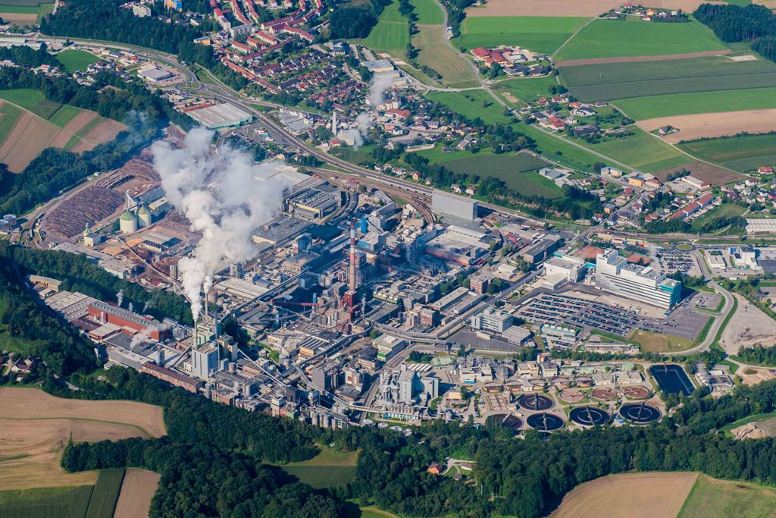
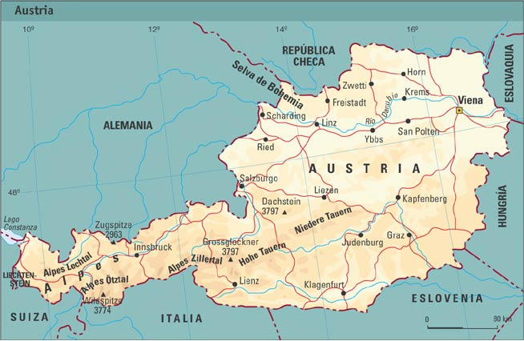
Lenzing

Slide 7
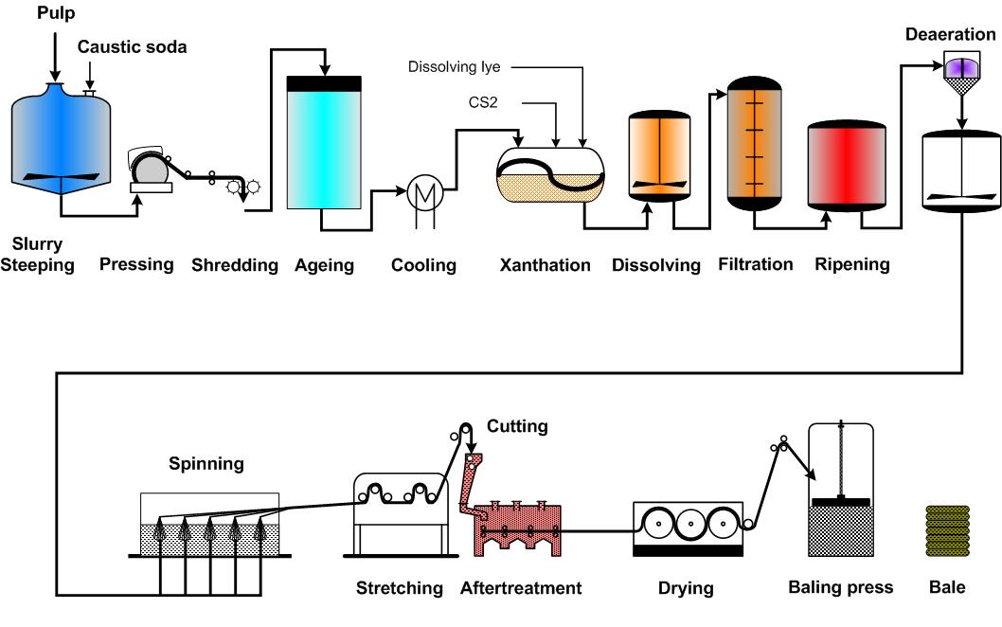
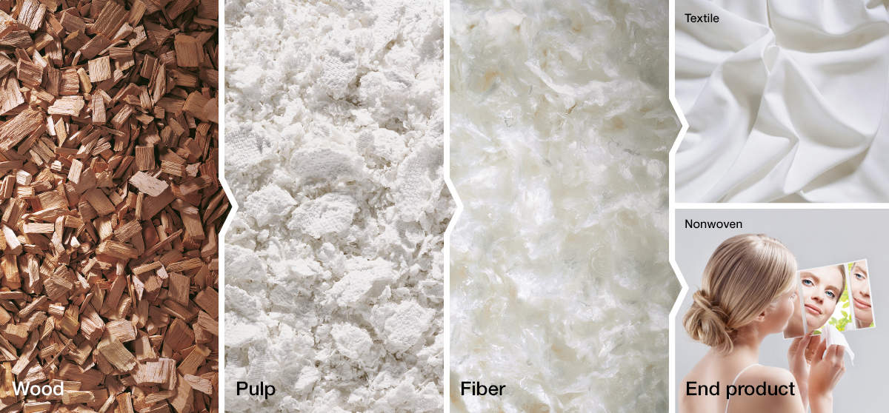
Lenzing AG.
Madera
Pulpa
Fibras

Slide 8
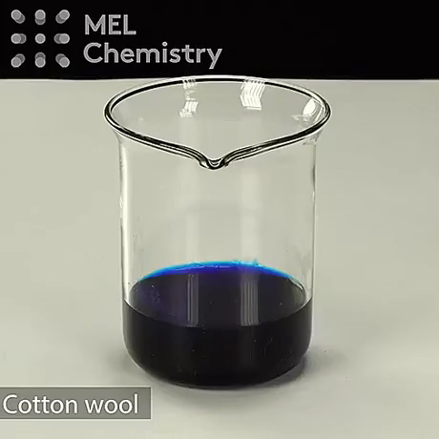
Lenzing AG.

Slide 9
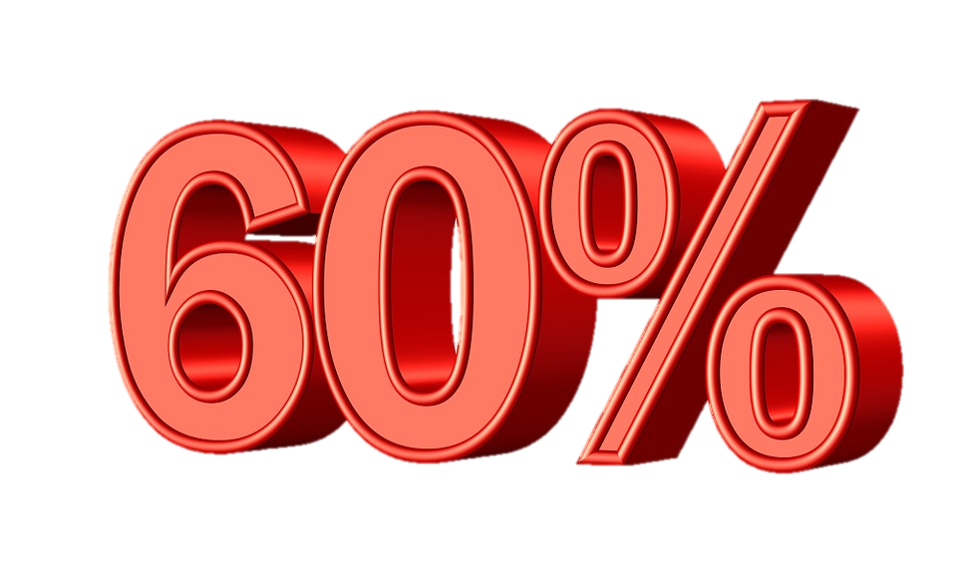
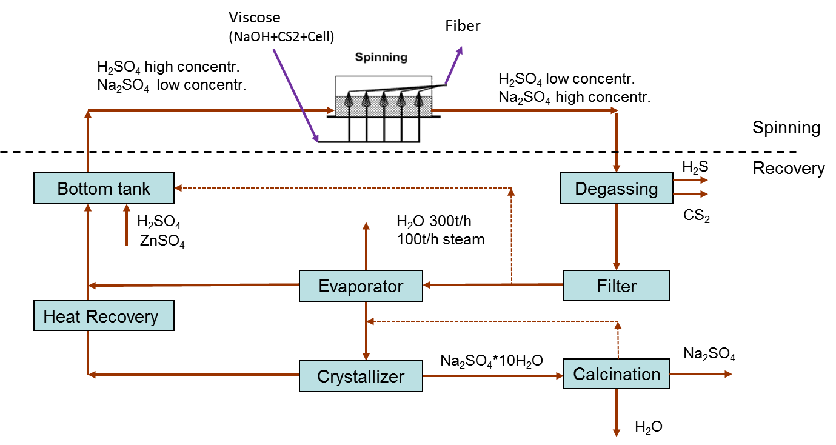
Lenzing AG.
Evaporator

Slide 10
Red de evaporación

Slide 11
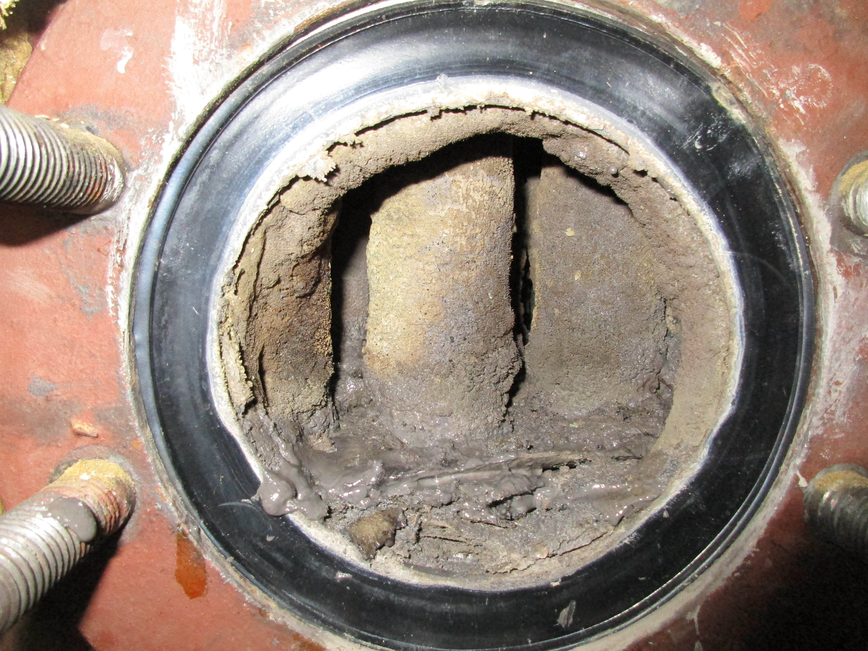
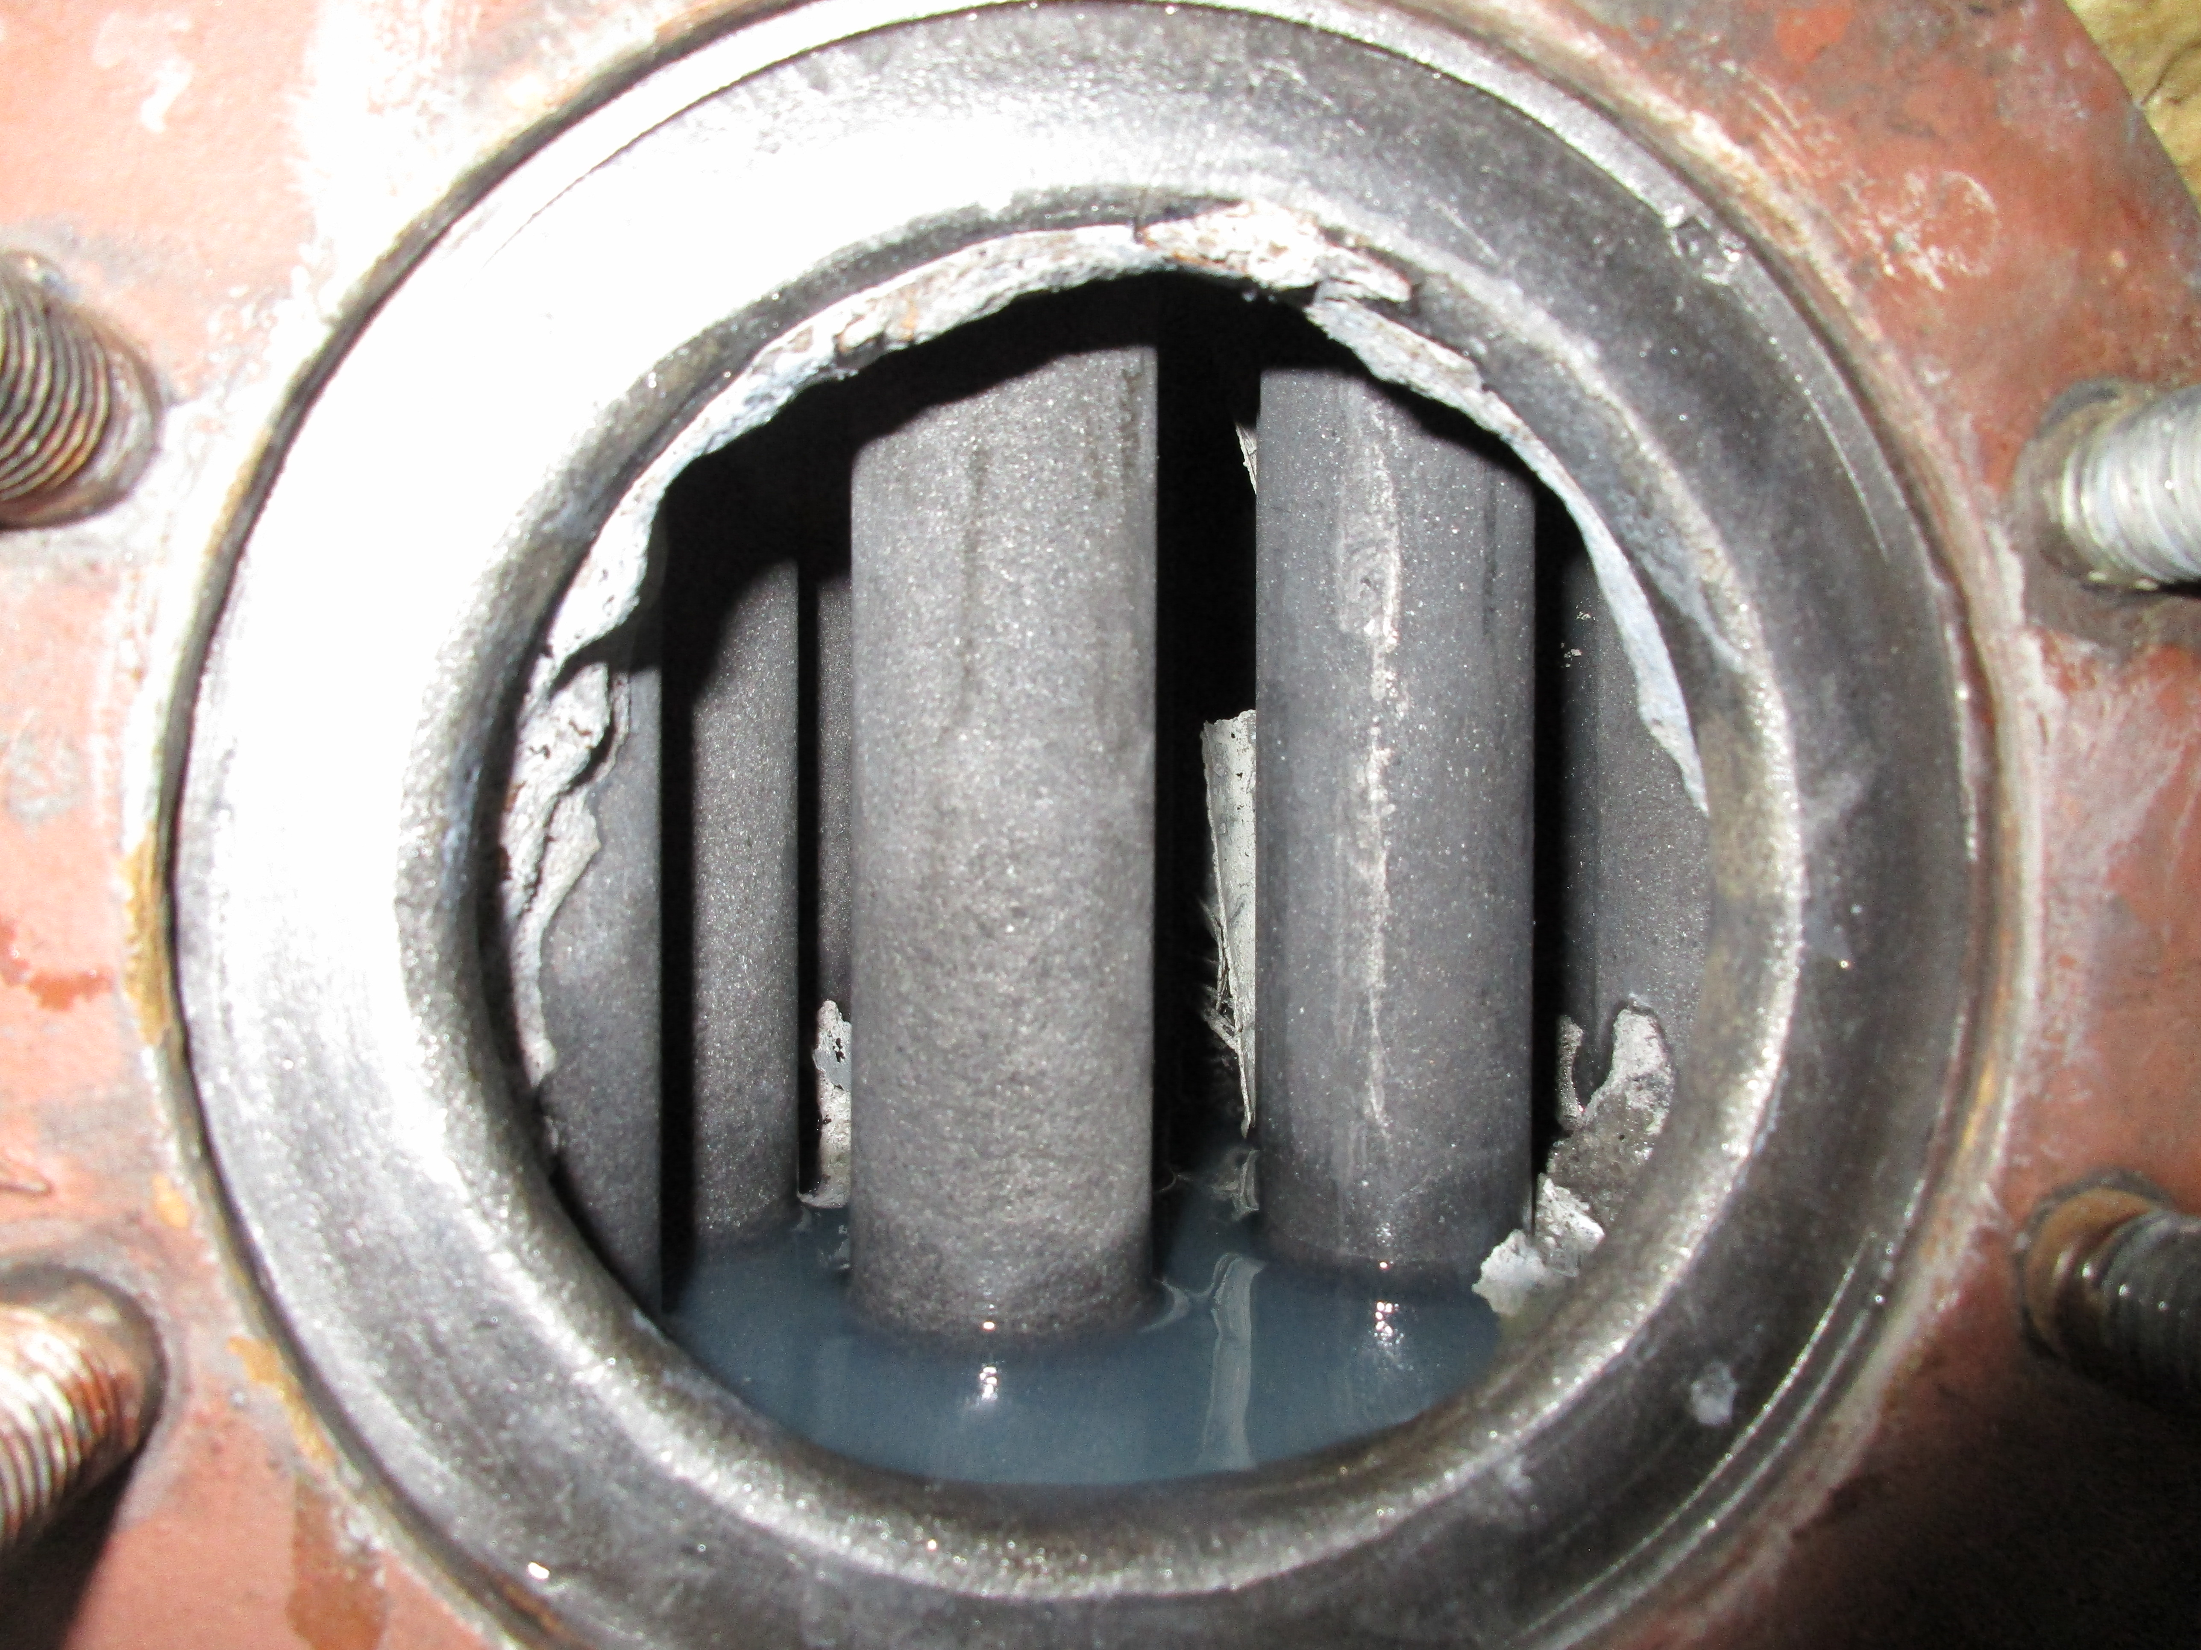
Red de evaporación
23 plantas de evaporación (EV)
5 productos diferentes (P)
Ensuciamiento de los equipos
Con diferentes capacidades

Slide 12
Red de evaporación
Con diferentes capacidades
23 plantas de evaporación (EV)
5 productos diferentes (P)
Ensuciamiento de los equipos
Limpieza grande
Tareas de mantenimiento
Limpieza pequeña
¿Qué producto procesar en cada planta?
¿Cuánta cantidad de producto?
¿Cuándo limpiar?
Objetivo
Notes:
Hacer planificacion de un mes

Slide 13
Problema de optimización: Sets
Plantas de evaporación (EV)
Productos (P)
Días del mes (M)
Estado (S )
En que estado se encuentra cada equipo cada día
S = Sw U SL U SP
Funcionando (Sw)
Cuantos días lleva funcionando desde la última limpieza
Limpiándose (SL) grande o limpieza pequeña
Parado (SP)
Parado limpio tras limpieza grande o pequeña o parado sucio esperando a limpieza grande o pequeña

Slide 14
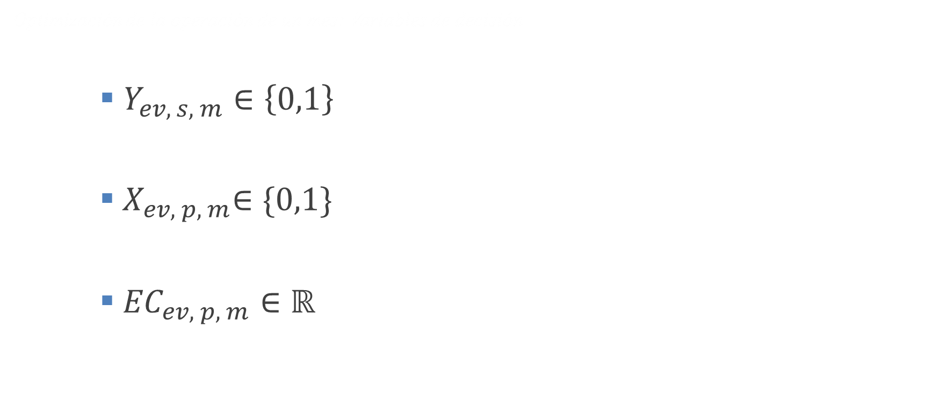
Problema de optimización: Variables
Optimización de la operación de un mes: Variables de decisión
$Y_{ev, s, m}∈\left\{0,1\right\}$
${ X}_{ev, p, m}∈\{0,1\}$
${EC}_{ev, p, m}∈ℝ$
Indica si un evaporador ev está en un estado s en el día m
Indica si un evaporador ev está procesando el producto p en el día m
Cantidad de producto p que está procesando el evaporador ev en el día m

Slide 15
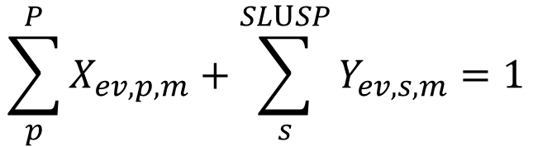
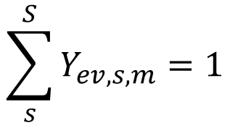
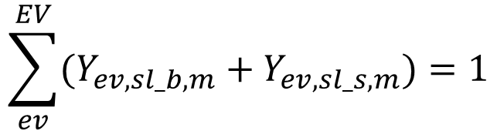
Problema de optimización: Restricciones
$$\sum_{s}^{S}{Y_{ev,s,m}}=1$$
Estado único: un evaporador sólo puede estar en un estado cada día
Producto único: un evaporador, si está funcionando, sólo puede procesar un producto
$$\sum_{p}^{P}{X_{ev,p,m}}+\sum_{s}^{SLUSP}{Y_{ev,s,m}}=1$$
Limpieza única: sólo se puede limpiar un evaporador cada día, ya sea limpieza grande o pequeña
$$\sum_{ev}^{EV}{(Y_{ev,sl_b,m}+Y_{ev,sl_s,m})}=1$$

Slide 16
Problema de optimización: Restricciones
Secuencia de funcionamiento
Cada día, cada planta cambia de estado
…
sw1
sw2
…
sw19
sw20
sw21
…
sw27
sw28
sw29
…
sw40
0
20
28
40
Días desde la última limpieza

Slide 17
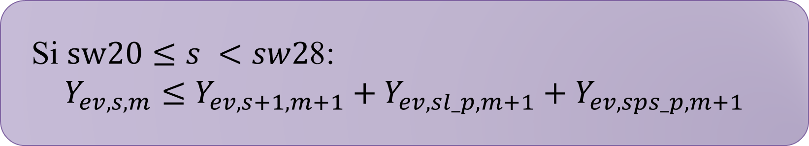
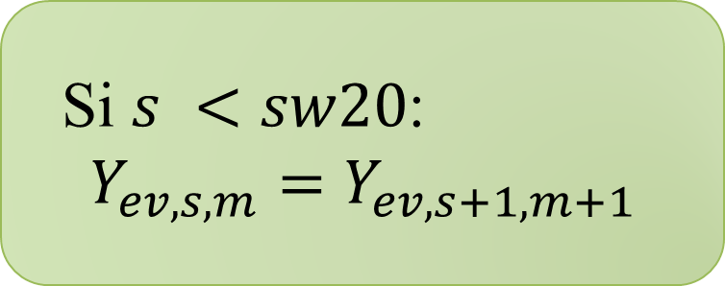
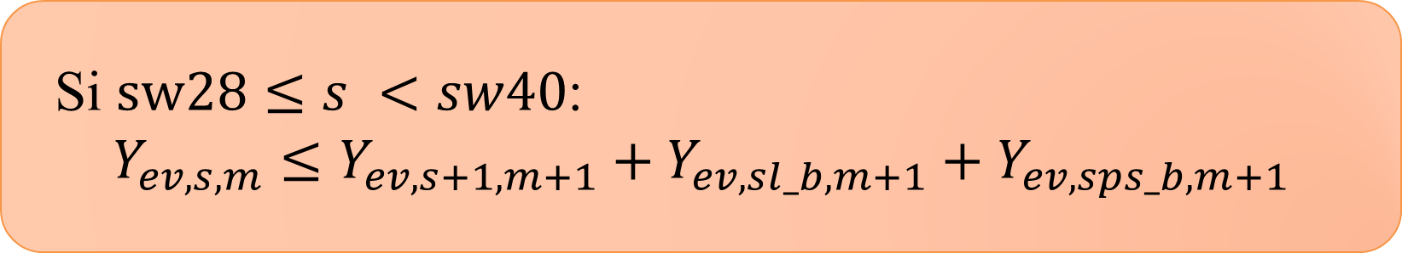
Problema de optimización: Restricciones
Secuencia de funcionamiento
sps_p
Parado esperando limpieza pequeña
Parado esperando limpieza grande
sps_g
sl_p
Limpieza pequeña
sl_g
Limpieza grande
Si $sw20≤s <sw2$8:
$$Y_{ev,s,m}≤Y_{ev,s+1,m+1}+Y_{ev,sl_p,m+1}+Y_{ev,sps_p,m+1}$$
Si $sw28≤s <sw40$:
$$Y_{ev,s,m}≤Y_{ev,s+1,m+1}+Y_{ev,sl_b,m+1}+Y_{ev,sps_b,m+1}$$
Si $s <sw20$:
$$Y_{ev,s,m}=Y_{ev,s+1,m+1}$$
…
sw1
sw2
…
sw19
sw20
sw21
…
sw27
sw28
sw29
…
sw40
Demasiado pronto para limpiar
Medianamente sucios
Bastante sucios
0
20
28
40
Días desde la última limpieza

Slide 18
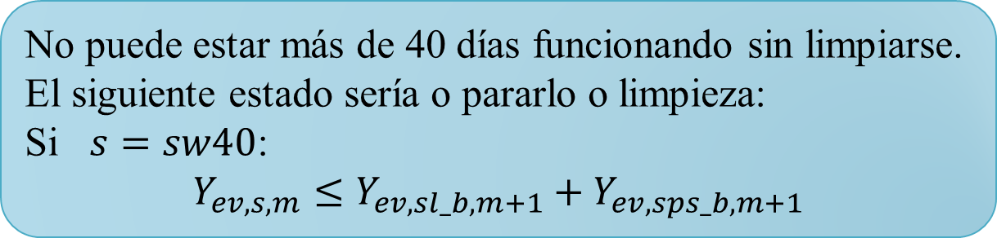
Problema de optimización: Restricciones
Secuencia de funcionamiento
sps_p
Parado esperando limpieza pequeña
Parado esperando limpieza grande
No puede estar más de 40 días funcionando sin limpiarse.
El siguiente estado sería o pararlo o limpieza:
Si $s=sw40$:
$$Y_{ev,s,m}≤Y_{ev,sl_b,m+1}+Y_{ev,sps_b,m+1}$$
sps_g
sl_p
Limpieza pequeña
sl_g
Limpieza grande
…
sw1
sw2
…
sw19
sw20
sw21
…
sw27
sw28
sw29
…
sw40
Demasiado pronto para limpiar
Medianamente sucios
Bastante sucios
0
20
28
40
Días desde la última limpieza

Slide 19
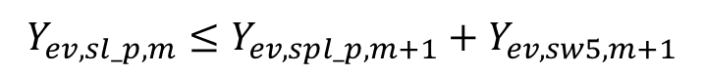
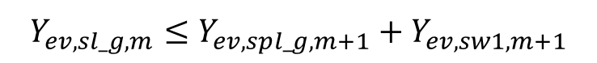
Problema de optimización: Restricciones
Secuencia de limpieza
Un evaporador limpiándose puede pasar a ponerse a funcionar o estar parado limpio
sw5
sw1
$$Y_{ev,sl_p,m}≤Y_{ev,spl_p,m+1}+Y_{ev,sw5,m+1}$$
sl_p
sl_g
spl_p
spl_g
$$Y_{ev,sl_g,m}≤Y_{ev,spl_g,m+1}+Y_{ev,sw1,m+1}$$
Cuando se realiza una limpieza pequeña el resultado es como si se hubiera hecho una limpieza grande y luego llevase 5 días funcionando (y ensuciándose)
Notes:
La diferencia entre limpieza grande y pequeña es el esfuerzo que le ponen los operarios para limpiar

Slide 20
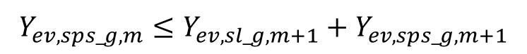
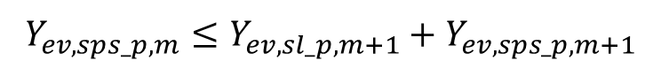
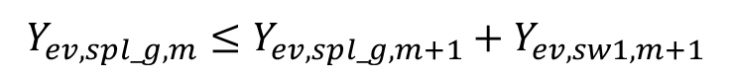
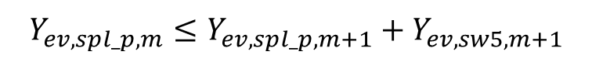
Problema de optimización: Restricciones
Secuencia de parada
Un evaporador parado sucio no puede volver a funcionar hasta que se limpie
sl_p
sl_g
$$Y_{ev,sps_p,m}≤Y_{ev,sl_p,m+1}+Y_{ev,sps_p,m+1}$$
sps_p
sps_g
sps_p
sps_g
$$Y_{ev,sps_g,m}≤Y_{ev,sl_g,m+1}+Y_{ev,sps_g,m+1}$$
Un evaporador parado limpio puede o seguir parado o ponerse a funcionar
sw5
sw1
$$Y_{ev,spl_p,m}≤Y_{ev,spl_p,m+1}+Y_{ev,sw5,m+1}$$
spl_p
spl_g
spl_p
spl_g
$$Y_{ev,spl_g,m}≤Y_{ev,spl_g,m+1}+Y_{ev,sw1,m+1}$$

Slide 21
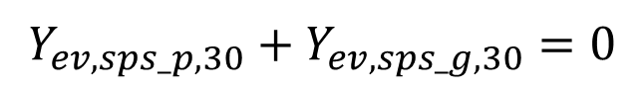
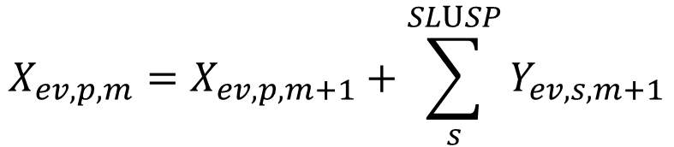
Problema de optimización: Restricciones
Estado final: al final del mes ningún evaporador puede quedar parado sucio
$$Y_{ev,sps_p,30}+Y_{ev,sps_g,30}=0$$
Mantener producto: un evaporador que está procesando un producto, no puede procesar otro hasta que se limpie
$$X_{ev,p,m}=X_{ev,p,m+1}+\sum_{s}^{SLUSP}{Y_{ev,s,m+1}}$$

Slide 22
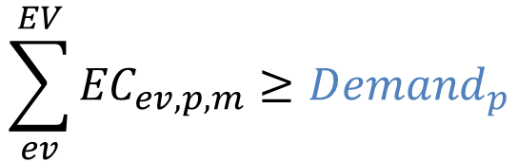
Problema de optimización: Restricciones
Demanda diaria: cada día se tiene que procesar al menos la cantidad de cada producto demandada
$$\sum_{ev}^{EV}{{EC}_{ev,p,m}}≥{Demand}_{p}$$
Producto máximo y mínimo: para evitar problemas de funcionamiento, un evaporador tiene que procesar una cantidad de producto entre ciertos valores
$${EC}_{ev}·X_{ev,p,m} ≤{EC}_{ev,p,m}≤{EC}_{ev}·X_{ev,p,m}$$

Slide 23
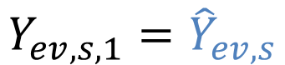
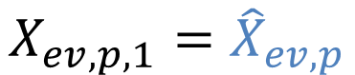
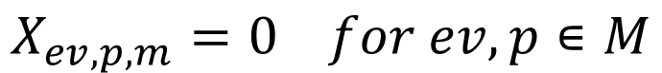
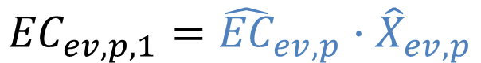
Problema de optimización: Restricciones
Producto inicial: para el día 1, ya hay asignada una cantidad de producto a cada evaporador.
$$X_{ev,p,1}={\hat{X}}_{ev,p}$$
$${EC}_{ev,p,1}={\hat{EC}}_{ev,p}·{\hat{X}}_{ev,p}$$
Producto inicial: para el día 1, cada evaporador tendrá un estado determinado
$$Y_{ev,s,1}={\hat{Y}}_{ev,s}$$
Conexiones imposibles: algunos evaporadores no pueden tratar ciertos productos
$$X_{ev,p,m}=0 for ev,p∊M$$

Slide 24
Problema de optimización: Objetivo
Minimizar el coste de operación:
$$Coste= \sum_{ev}^{EV}{\sum_{s}^{SW}{\sum_{d}^{M}{{K1}_{s}{K2}_{ev}Y_{ev,s,d}}}}+\sum_{ev}^{EV}{\sum_{s}^{SLUSP}{\sum_{d}^{M}{{K1}_{s}Y_{ev,s,d}}}}+\sum_{ev}^{EV}{\sum_{p}^{P}{\sum_{d}^{M}{({K2}_{ev}+{K4}_{d}){EC}_{ev,s,d}}}}$$
Coste de trabajar con cada evaporador según lo sucio que esté
Coste de limpiar o tener un equipo parado
Coste de trabajar la cantidad de producto según el día y el evaporador

Slide 25

Pyomo
¿Qué es Pyomo?
“Colección de paquetes de software de Python
para formular modelos de optimización”
¿Por qué Pyomo?
Permite separar el modelo de los datos
Datos 1
Datos 2
Datos 3

Slide 26
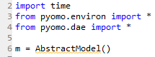
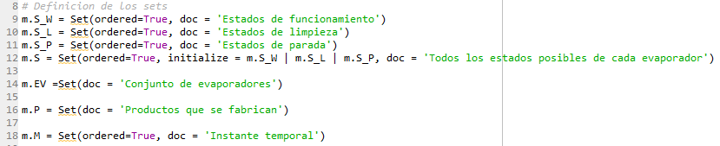
Código
Importamos pyomo y creamos el modelo
Declaramos los conjuntos (Sets)

Slide 27
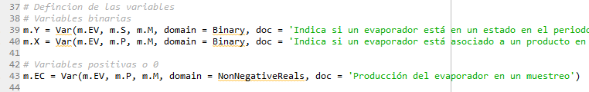
Código
Declaramos las variables

Slide 28
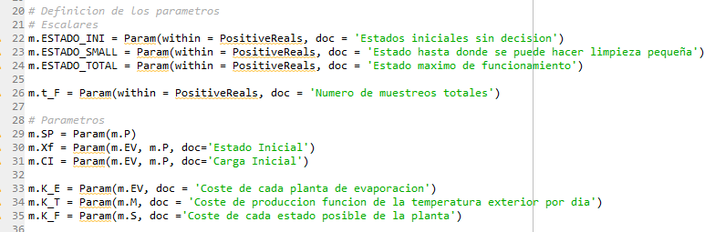
Código
Declaramos los parámetros que serán datos

Slide 29
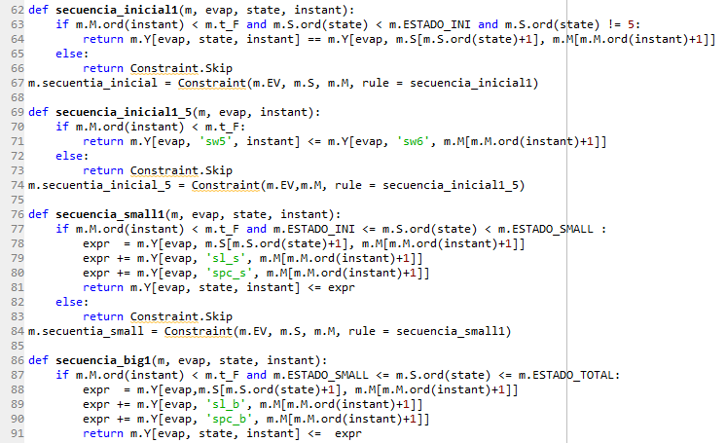
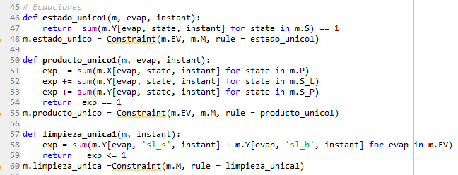
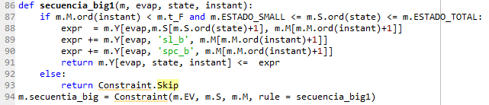
Código
Declaramos las restricciones

Slide 30
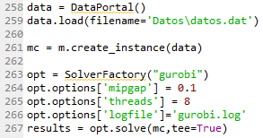
Código
Creamos una instancia con los datos
Elegimos el solver y resolvemos el problema

Slide 31
Resultados
Problema mixto entero lineal (MILP)
35 150 variables binarias
3 452 variables reales
42 613 restricciones
Tiempo de resolución: 11 min usando 4 núcleos resolviendo con GUROBI 7.0.2 en un Intel®i7-4510U CPU con16Gb de memoria RAM

Slide 32
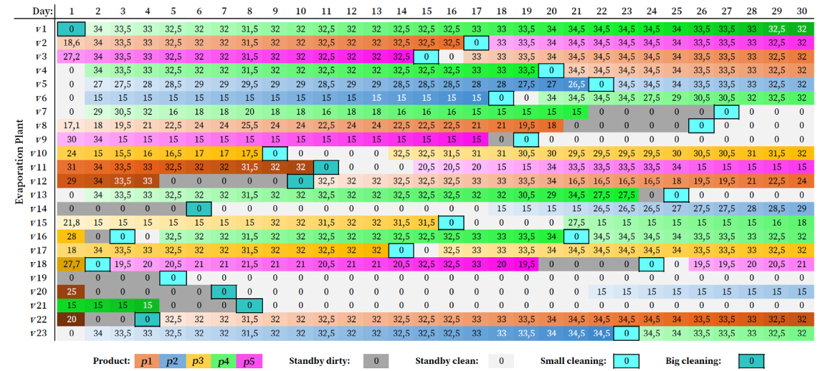
Resultados

Slide 33
¿Se podría complicar?
Añadir más productos
Añadir más tipos de limpiezas
Añadir incertidumbre

Slide 34

Remarks
Modelado de una fábrica real
¿Qué producto procesa cada equipo?
¿Cuanta cantidad de producto?
¿Cuándo se ha de limpiar cada equipo?
Esta foto de Autor desconocido está bajo licencia CC BY-SA-NC

